Slide 1
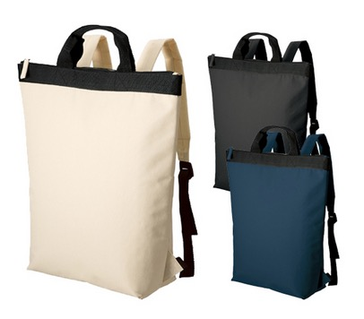
ナチュラル・
ナチュラル
【提案書】
ハンドル付バックパック
特徴
背面部分にクッション素材を入れておりますので背中や肩にかかる負担も軽減してくれて背負いやすいバッグパックです。また手持ちハンドルは見た目のアクセントにもなってオシャレです。
納期
納期スペース
仕様
素 材： ポリエステル 他
サイズ：本体/約390×420×120mm、持ち手/約37×270mm
容 量：約13L
備 考：ネイビーブルー・インクブラック・ミルキーベージュ
お見積
お見積りスペース

